Slide 1
La structure électronique des atomes

Slide 2
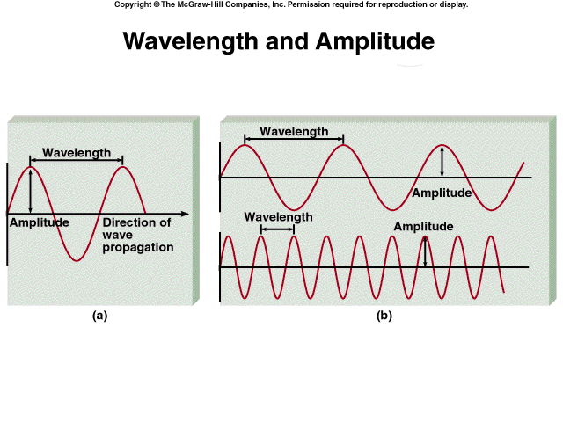
Le rayonnement électromagnétique
une onde est une vibration par laquelle l’énergie est transmise
la longueur d’onde, λ, est la distance entre deux points identiques situés sur deux ondes successives
la fréquence, ν, est le nombre d’ondes qui passent en un point donné par seconde
l’amplitude est la hauteur entre la ligne médiane et la crête ou le creux d’une onde

Slide 3
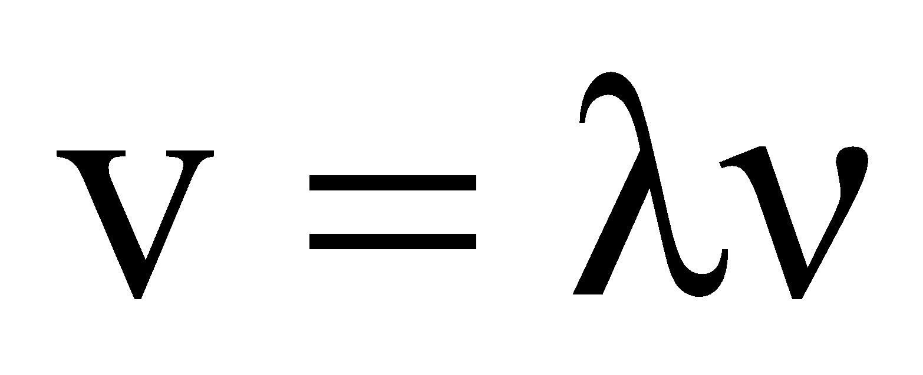
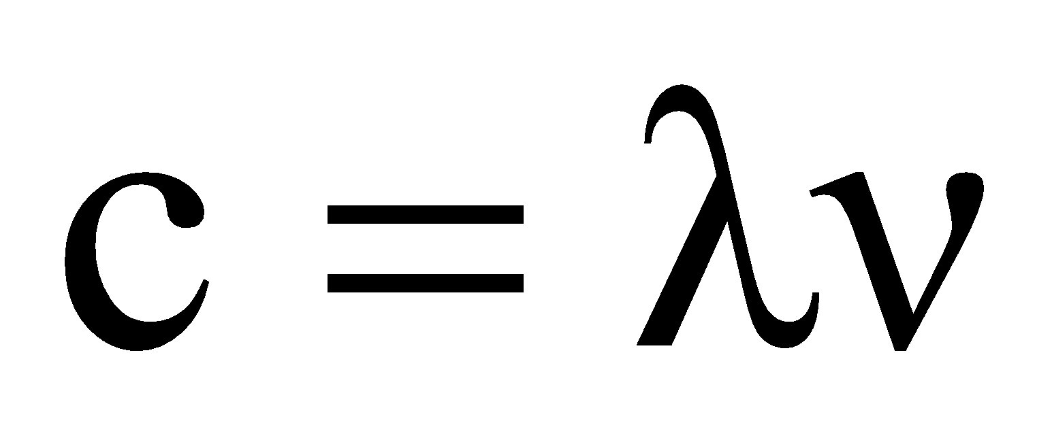
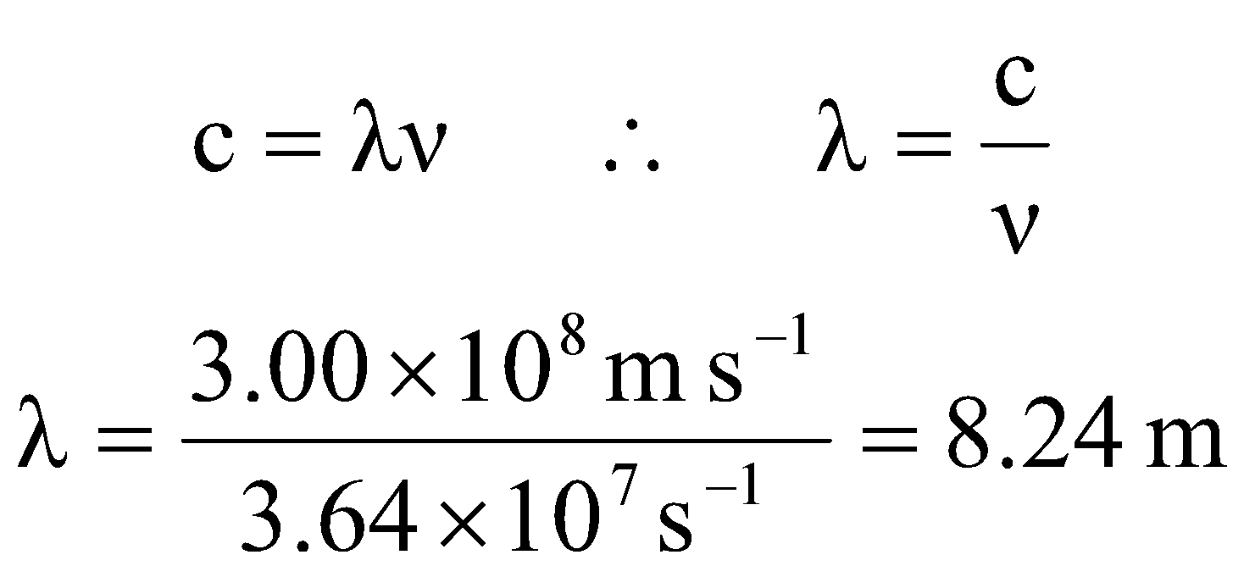
Le rayonnement électromagnétique
la vitesse de propagation d’une onde, v, est donnée par
les rayonnements électromagnétiques voyagent à 3.00 x 10⁸ m s⁻¹, soit la vitesse de la lumière, c,
Exemple: Quelle est la longueur (en mètres) d’onde électromagnétique dont la fréquence est de 3.64 x 10⁷ Hz (1 Hz = 1 s⁻¹)
Solution:

Slide 4
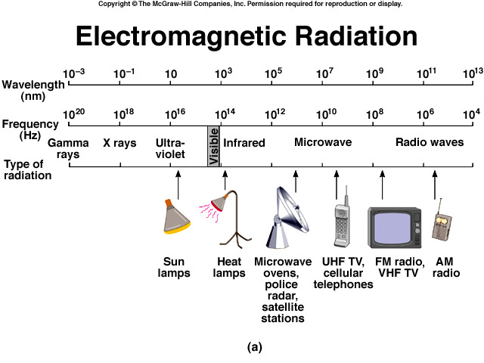
Le rayonnement électromagnétique

Slide 5
La théorie des quanta de Planck
quand un solide est chauffé, il émet de la radiation
avec la physique classique, on ne peut pas bien décrire ce phénomène
l’hypothèse de Planck était que la matière ne pouvait émettre (ou absorber) de l’énergie qu’en des quantités discrètes, i.e., des quanta
un quantum est la plus petite quantité d’énergie pouvant être émise (ou absorbée) sous forme de rayonnement électromagnétique

Slide 6
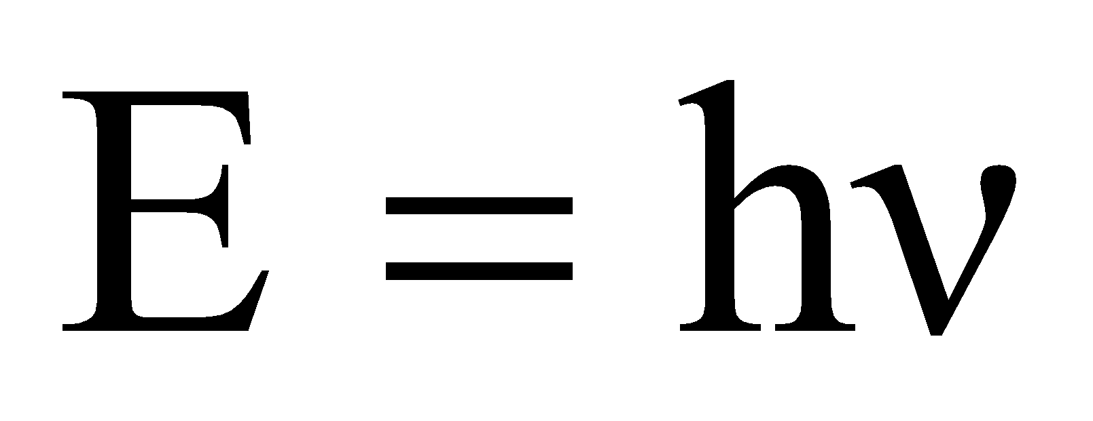
La théorie des quanta de Planck
l’énergie d’un quantum, E, est donnée par
h est la constante de Planck et sa valeur est 6.63 x 10⁻³⁴ J s
selon la théorie de Planck, l’énergie émise (ou absorbée) est un multiple entier de hν (hν, 2hν, 3hν, …) et jamais une fraction de hν
Planck ne pouvait pas expliquer pourquoi l’énergie est quantisée, mais sa théorie a réussi à bien décrire le rayonnement émis par un objet chaud
prix Nobel 1918

Slide 7
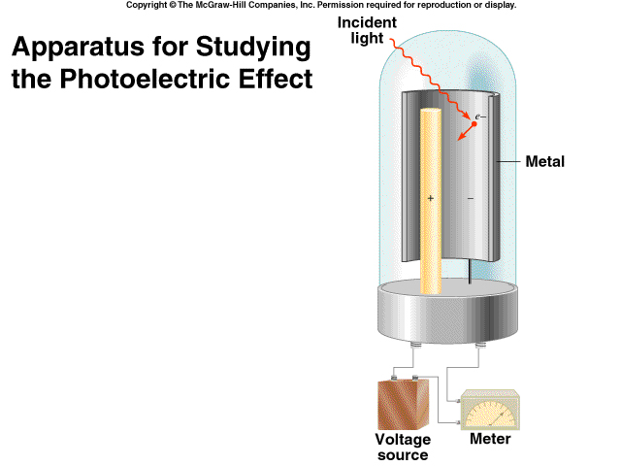

L’effet photoélectrique
la physique classique ne pouvait pas décrire l’effet photoélectrique, i.e., une certaine fréquence minimale (seuil de fréquence) est nécessaire pour éjecter un électron d’un métal et l’énergie des électrons éjectés ne dépend pas de l’intensité de la lumière
    pas possible si la lumière est tout simplement une onde
Einstein a proposé que la lumière est un flux de particules, appelées photons, et l’énergie d’un photon, E, est donnée par
N.B. même formule que l’équation de Planck

Slide 8
L’effet photoélectrique
pour éjecter un électron d’un métal, un photon avec assez d’énergie (avec une assez haute fréquence) doit frapper le métal
    si on irradie le métal avec la lumière d’une fréquence trop basse (même si la lumière est intense), les photons n’ont pas assez d’énergie pour éjecter l’électron
l’énergie de l’électron éjecté est égale à l’énergie de “surplus” que le photon possèdait
si la lumière est intense, plus de photons frappent le métal, et plus d’électrons sont éjectés (si la fréquence est assez haute), mais leur énergie demeurent la-même
prix Nobel 1921

Slide 9
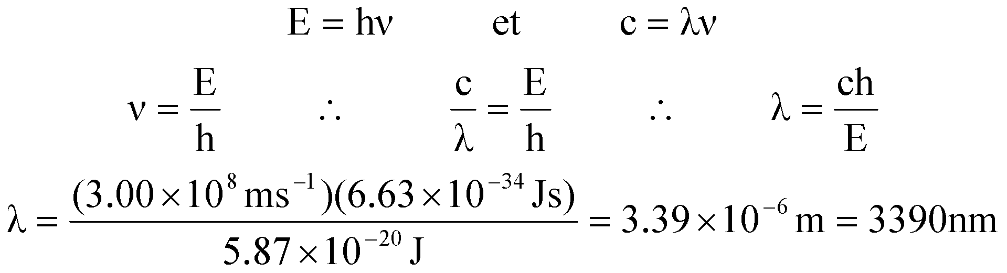
L’effet photoélectrique
le travail de Einstein a forcé les scientifiques de son temps à accepter le fait que la lumière
    agit parfois comme une onde
    agit parfois comme un faisceau de particules
on verra que la dualité onde/particule n’est pas unique à la lumière car la matière la possède aussi
Exemple: L’énergie d’un photon est de 5.87 x 10⁻²⁰ J. Quelle est sa longueur d’onde (en nanomètres)?
Solution:

Slide 10
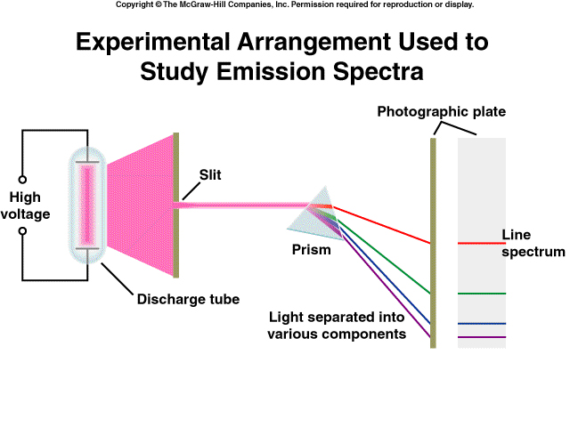
Le modèle de l’atome de Bohr
le spectre d’émission d’une substance est un spectre, continu ou discontinu, des rayonnements émis par cette substance
on peut observer le spectre d’émission soit en chauffant la substance à très haute température ou en la frappant avec un faisceau d’électrons énergétiques
une phase condensée va typiquement avoir un spectre d’émission continu
cependant, des atomes à l’état gazeux émettent plutôt la lumière à des longueurs d’onde spécifiques (un spectre de raies)

Slide 11
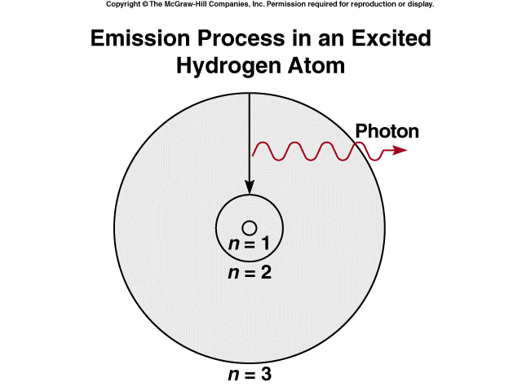
Le modèle de l’atome de Bohr
dans le modèle de Bohr pour l’atome d’hydrogène, Bohr a supposé que l’électron tourne autour du proton dans une orbite circulaire, comme une planète autour du Soleil
    cependant, dans le modèle de Bohr, l’orbite circulaire de l’électron peut juste se faire à des rayons bien définis
le rayonnement émis par un atome d’hydrogène est attribué à la libération d’un quantum d’énergie lorsque l’électron saute d’une orbite supérieure à une orbite inférieure (et vice versa pour l’absorption de la lumière)

Slide 12
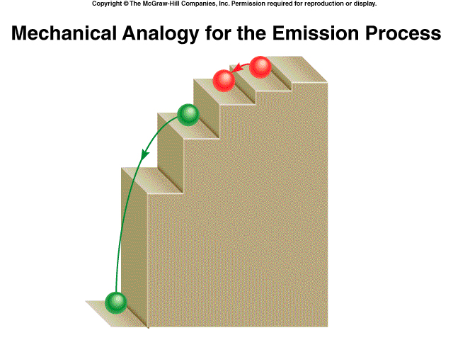
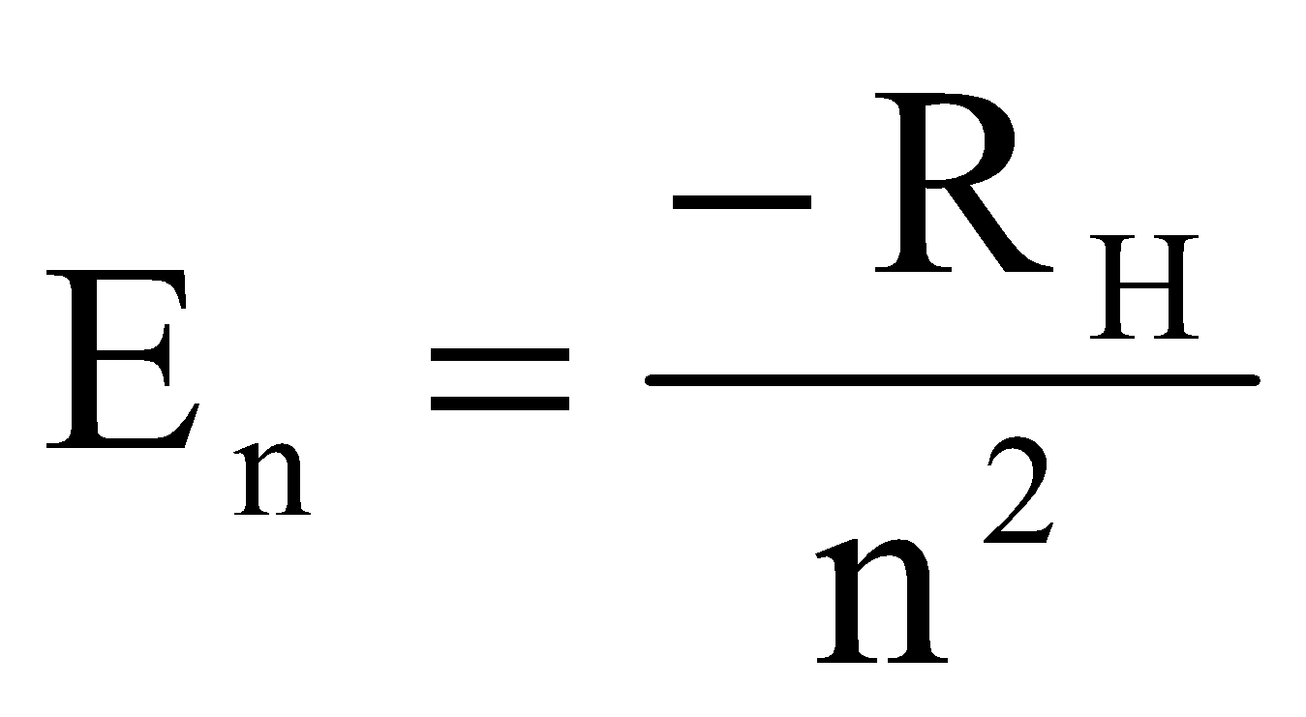
Le modèle de l’atome de Bohr
chaque orbite est associée avec un nombre quantique principal, n, qui doit être un nombre entier positif (n = 1, 2, 3, …)
l’énergie d’un électron dans l’orbite avec le nombre quantique principal n est donnée par où R_{H} est la constante de Rydberg (2.18 x 10⁻¹⁸ J)
le niveau le plus bas en énergie (n = 1) est le niveau (ou état) fondamental
    tous les autres niveaux sont des niveaux (ou états) excités
    l’énergie de l’électron augmente car il est plus loin du noyau et donc plus faiblement retenu par le noyau

Slide 13
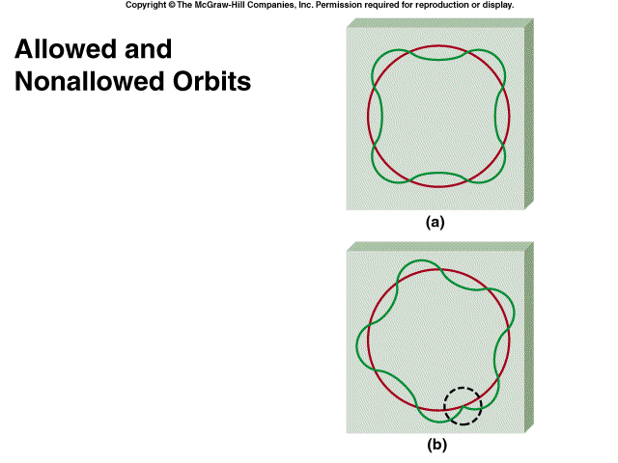
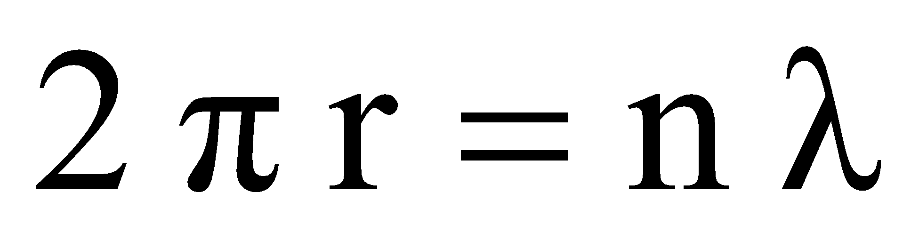
La nature dualiste de l’électron
en 1924, de Broglie a proposé que si la lumière avait une dualité onde/particule, pourquoi pas aussi la matière
selon de Broglie, l’électron de l’atome d’hydrogène se comporte comme une onde stationnaire, i.e., les positions des noeuds sont fixes
afin que l’onde soit stationnaire où r est le rayon de l’orbite et n est un nombre entier positif (n = 1, 2, 3, ….)

Slide 14
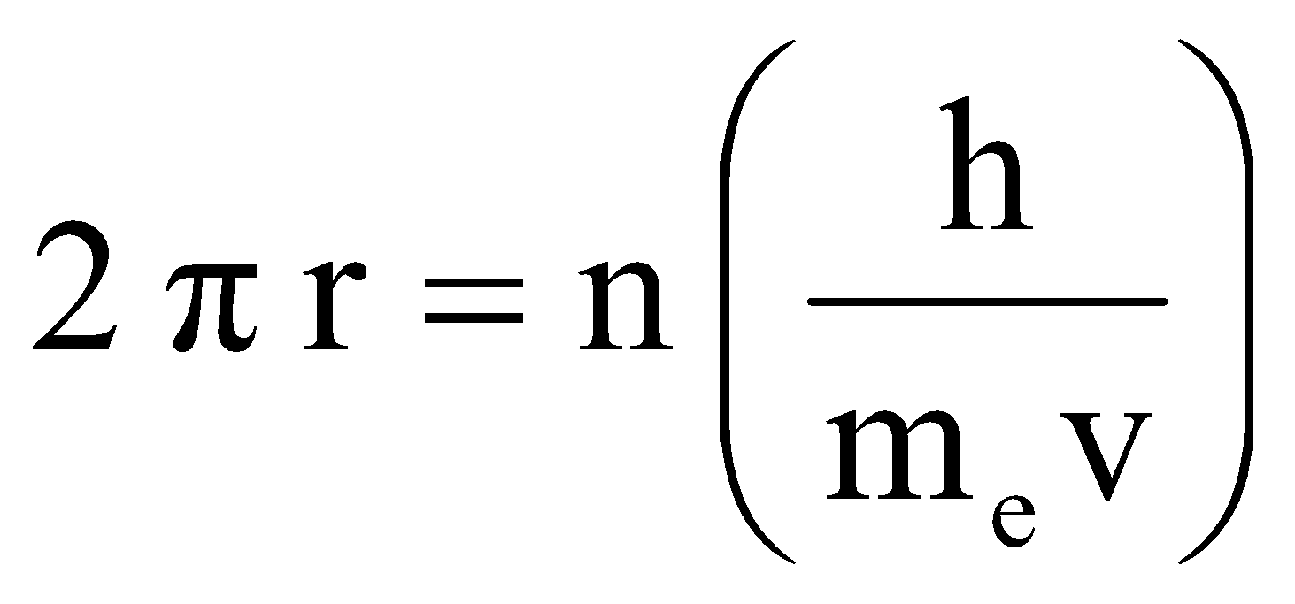
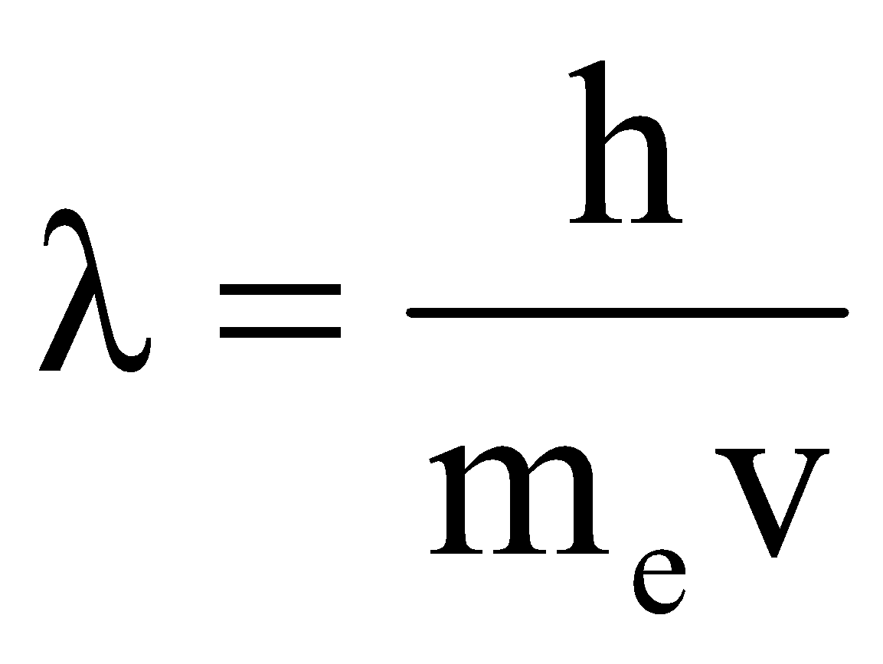
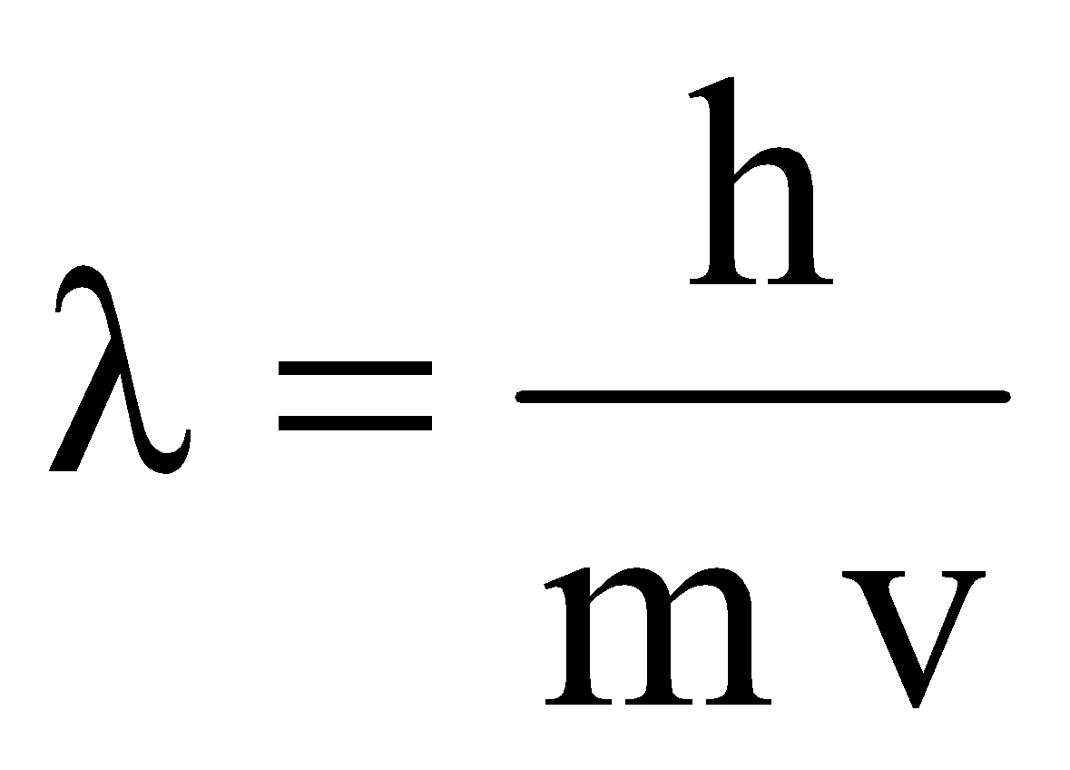
La nature dualiste de l’électron
le travail de Bohr a trouvé que où m_{e} et v sont la masse et la vélocité de l’électron et n est le nombre quantique principal (n = 1, 2, 3, ….)
de Broglie a donc proposé que pour l’électron, et en général, pour n’importe quelle particule

Slide 15
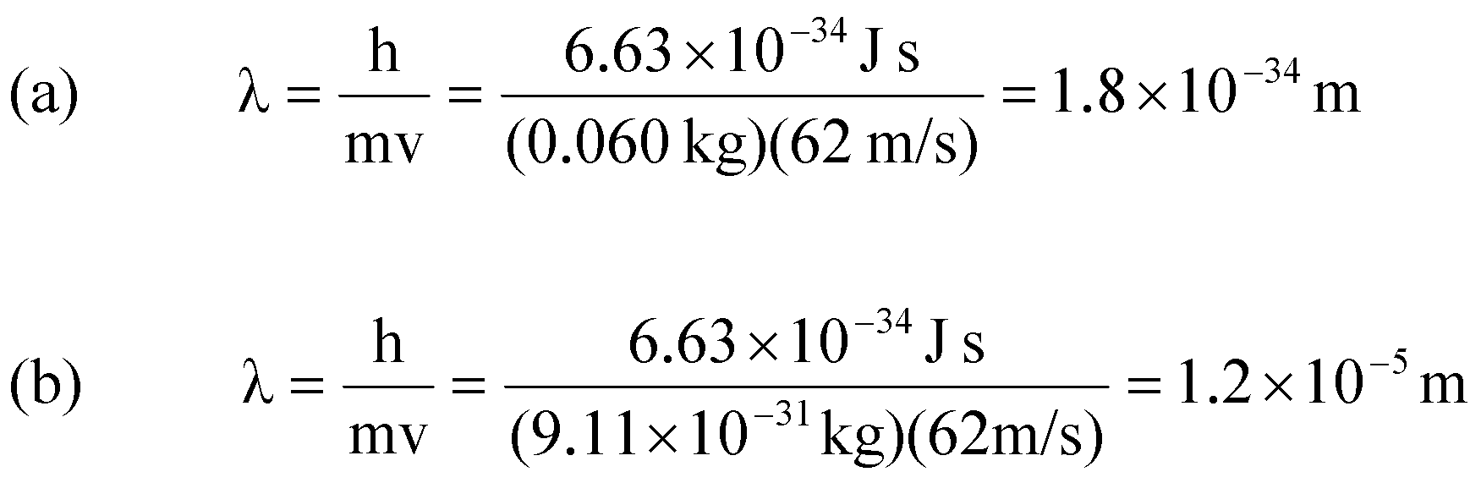
La nature dualiste de l’électron
de Broglie a démontré que n’importe quelle particule en mouvement a des propriétés ondulatoires
prix Nobel 1929
Exemple: Calculez la longueur d’onde (a) d’une balle de tennis (60 g) qui voyage à 62 m/s et (b) d’un électron qui voyage à 62 m/s.
Solution:

Slide 16
Le principe d’incertitude de Heisenberg
si une particule, comme un électron, a un comportement ondulatoire important, comment est-ce qu’on peut décrire son mouvement?
Heisenberg a proposé le principe d’incertitude:
    il est impossible de connaître simultanément et avec certitude le moment de vitesse (masse x vitesse) et la position d’une particule
le principe d’incertitude de Heisenberg dit que le plus qu’on sait sur la position, le moins qu’on sait sur le moment, et vice versa
N.B. le principe d’incertitude de Heisenberg n’est pas dû à des limitations expérimentales mais plutôt à une loi de la nature
prix Nobel 1932

Slide 17
L’équation de Schrödinger
en 1926, Schrödinger a proposé une méthode générale pour décrire le comportement des particules microscopiques
l’équation de Schrödinger est HΨ = EΨ où Ψ est la fonction d’onde, E est l’énergie du système, et H est l’Hamiltonien du système (au-delà de ce cours)
Ψ² nous donne la probabilité de trouver un électron à un point dans l’espace
    on peut seulement parler de probabilité à cause du principe d’incertitude de Heisenberg
N.B. la mécanique classique de Newton peut décrire le mouvement d’une particule avec précision parfaite mais la mécanique quantique de Schrödinger peut seulement parler de probabilité
prix Nobel 1933

Slide 18
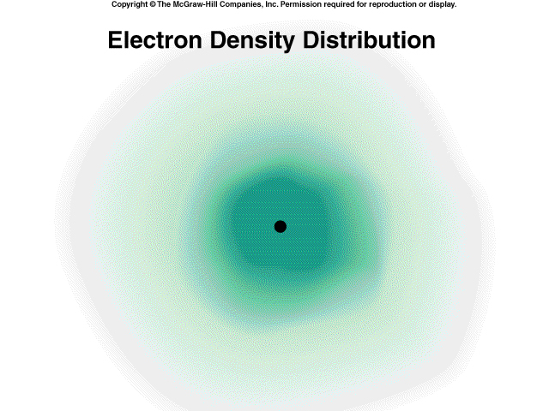
La mécanique quantique appliquée à l’atome d’hydrogène
l’équation de Schrödinger pour l’atome d’hydrogène donne toutes les énergies et fonctions d’onde possibles
la densité électronique, Ψ², est la densité de probabilité de présence d’un électron par unité de volume
plutôt que de parler de l’orbite d’un électron, on parle d’une orbitale atomique
    une orbitale atomique est comme la fonction d’onde d’un électron dans un atome

Slide 19
Les atomes polyélectroniques
aucune solution exacte à l’équation de Schrödinger est connue pour des systèmes avec deux électrons ou plus
on fait l’approximation que les électrons dans un atome polyélectronique se trouvent dans des orbitales atomiques qui ressemblent à celles de l’atome d’hydrogène
N.B. les orbitales 1s, 2s, 2p, 3s, 3p, 3d, 4s, …., existent seulement dans l’atome d’hydrogène (ou un atome avec seulement un électron, comme He⁺)
    c’est seulement une approximation lorsqu’on parle de telles orbitales dans un atome polyélectronique (même pour quelque chose d’aussi simple que He ou H⁻)

Slide 20
Les nombres quantiques
dans les solutions à l’équation de Schrödinger pour l’atome d’hydrogène, on trouve des nombres entiers qui définissent la solution
    ce sont les nombres quantiques
    si on connaît la valeur des trois nombres quantiques d’une orbitale, on peut décrire la structure/forme/orientation de l’orbitale
    les nombres quantiques obéissent à des relations très précises (on les verra bientôt)
    si on essaie de placer un nombre fractionnaire à la place d’un nombre entier ou on n’obéit pas une telle relation, on obtient une “orbitale” qui n’est plus une solution de l’équation de Schrödinger et n’est donc pas vraiement une orbitale

Slide 21
Le nombre quantique principal
le nombre quantique principal (n) ne peut prendre que des valeurs entières 1, 2, 3, ….
pour l’atome d’hydrogène, la valeur de n détermine l’énergie de l’orbitale
    ceci n’est pas strictement le cas dans un atome polyélectronique
le nombre quantique principal détermine la distance moyenne entre un électron dans une orbitale donnée et le noyau
    plus la valeur de n est élevée, plus la distance moyenne d’un électron par rapport au noyau est grande

Slide 22
Le nombre quantique secondaire ou azimuthal
le nombre quantique secondaire ou azimuthal (l) indique la forme de l’orbitale
les valeurs possibles de l dépendent de la valeur du nombre quantique principal (n)
    l est n’importe quel nombre entier entre 0 et n-1
    si n = 1, l = 0
    si n = 2, l = 0, 1
    si n = 3, l = 0, 1, 2
    etc.

Slide 23
Le nombre quantique secondaire ou azimuthal
la valeur de l est souvent désignée par une lettre, soit
    l = 0 est une orbitale s
    l = 1 est une orbitale p
    l = 2 est une orbitale d
    l = 3 est une orbitale f
    l = 4 est une orbitale g
    etc.
un ensemble d’orbitales ayant la même valeur de n est une couche
un ensemble d’orbitales ayant les mêmes valeurs de n et l est une sous-couche
le fait que l < n explique pourquoi on ne trouve pas des orbitales 1p, 1d, 2d, 3f, etc.

Slide 24
Le nombre quantique magnétique
le nombre quantique magnétique (m) décrit l’orientation de l’orbitale dans l’espace (eg.; m distinguera les orbitales p_{x}, p_{y}, et p_{z})
les valeurs possibles de m dépendent de la valeur du nombre quantique azimuthal (l)
    m est n’importe quel nombre entier entre -l et +l
    si l = 0, m = 0
    si l = 1, m = -1, 0, +1
    si l = 2, m = -2, -1, 0, +1, +2
    si l = 3, m = -3, -2, -1, 0, +1, +2, +3
    etc.
ceci explique pourquoi une sous-couche a seulement 1 orbital s, ou 3 orbitales p, ou 5 orbitales d, ou 7 orbitales f, etc.
Notes:
‹#›

Slide 25
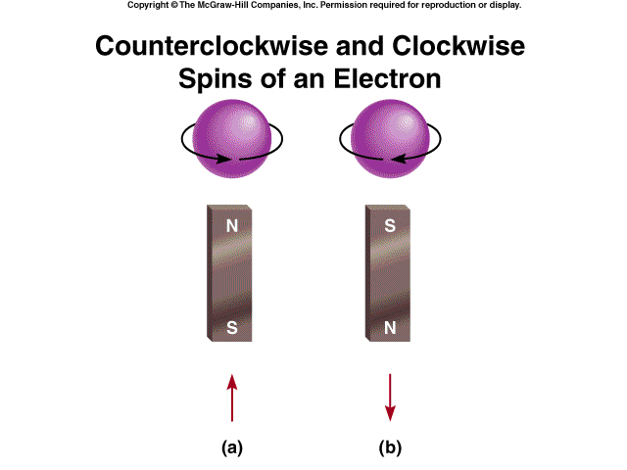
Le nombre quantique de spin
les trois premiers nombres quantiques définissent l’orbitale que l’électron occupera
l’expérience indique qu’un quatrième nombre quantique existe, soit le nombre quantique de spin (s)
les électrons agissent comme des aimants microscopiques
le nombre quantique de spin décrit la direction du spin de l’électron
les valeurs permises sont +1/2 et -1/2

Slide 26
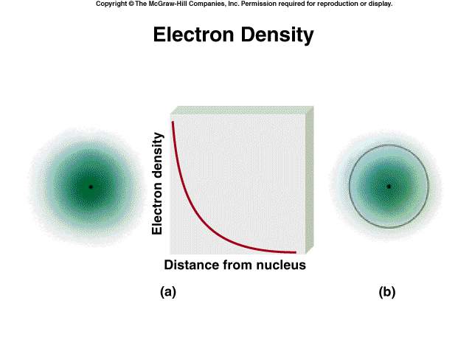
Les orbitales s
une orbitale s a une structure sphérique
car on parle de probabilités, il est difficile de décrire une orbitale et de lui donner une forme spécifique
    en principe, chaque orbitale s’étend du noyau à l’infini
    la probabilité de trouver un électron augmente lorsqu’on s’approche du noyau

Slide 27
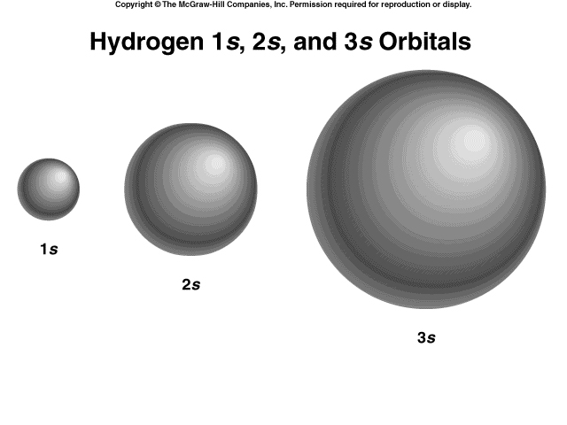
Les orbitales s
souvent, on représente une orbitale avec une surface de contour (surface d’isodensité) délimitant une frontière qui englobe environ 90% de la densité électronique pour l’orbitale en question
toutes les orbitales s sont sphériques
leurs tailles augmentent lorsque le nombre quantique principal augmente

Slide 28
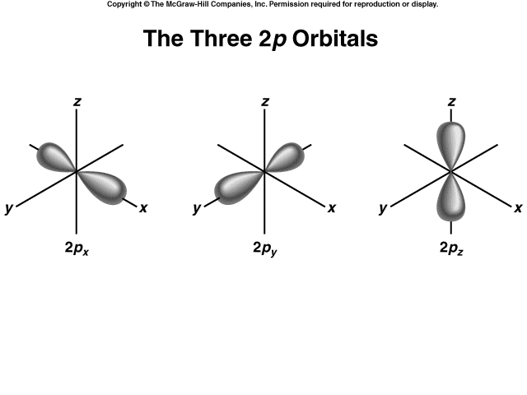
Les orbitales p
les orbitales p existent seulement si le nombre quantique principal est égal ou supérieur à 2
chaque sous-couche p a trois orbitales: p_{x}, p_{y}, et p_{z}
    l’indice indique l’axe selon lequel chaque orbitale est orientée
    à part l’orientation, les trois orbitales sont identiques
chaque orbitale p consiste de deux lobes, le noyau étant la position ou les deux lobes se joignent

Slide 29
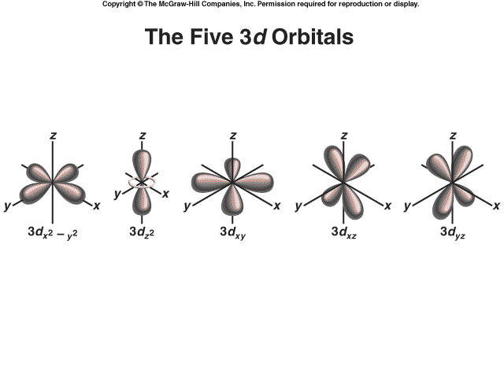
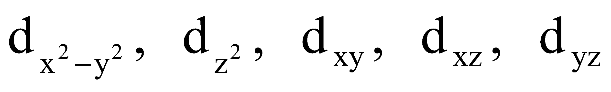
Les orbitales d et f
les orbitales d existent seulement si le nombre quantique principal est égal ou supérieur à 3
chaque sous-couche d a cinq orbitales:
chaque sous-couche f a sept orbitales
    leur structure est difficile à représenter
    les électrons dans les orbitales f jouent un rôle important dans les éléments dont le numéro atomique est supérieur à 57

Slide 30
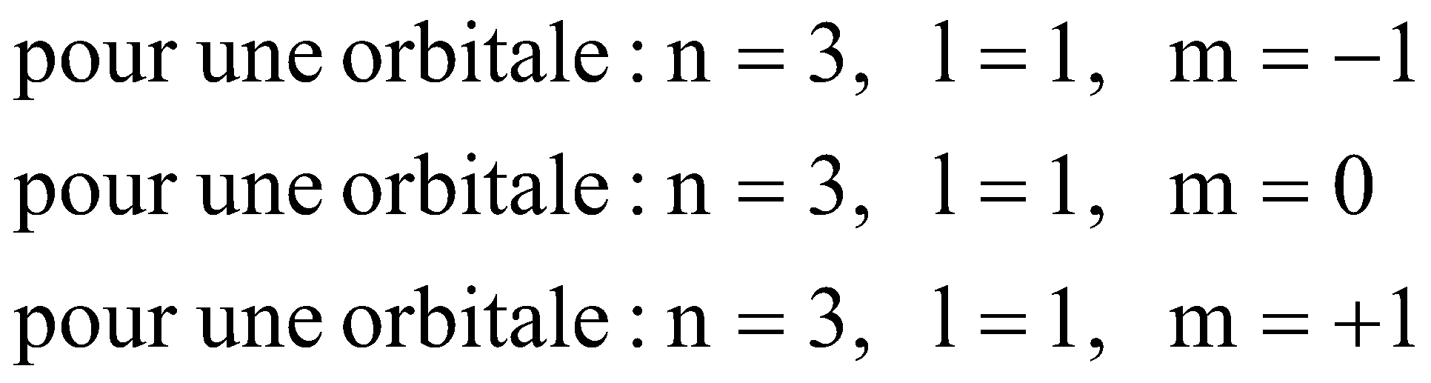
Les orbitales atomiques
Exemple: Donnez les valeurs des nombres quantiques associés aux orbitales de la sous-couche 3p.
Solution:
Exemple: Quel est le nombre total d’orbitales associées au nombre quantique principal n = 4?
Solution: Il y a une orbitale 4s, trois orbitales 4p, cinq orbitales 4d, et sept orbitales 4f. Il est impossible d’avoir des orbitales 4g, 4h, …. car l serait égal ou supérieur à n, ce qui n’est pas permis. Le nombre total d’orbitales associé au nombre quantique principal n = 4 est donc 1 + 3 + 5 + 7 = 16.

Slide 31
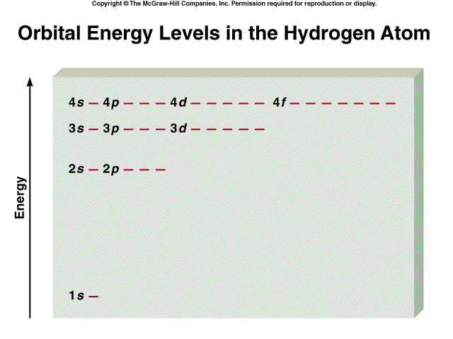
L’énergie des orbitales
dans l’atome d’hydrogène, l’énergie d’une orbitale est entièrement déterminée par le nombre quantique principal, même si les formes des orbitales sont différentes 1s < 2s = 2p < 3s = 3p = 3d < 4s = ...

Slide 32
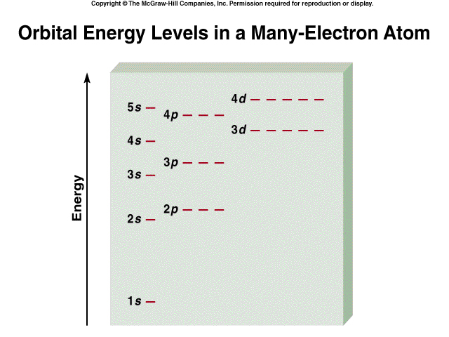
L’énergie des orbitales
dans un atome polyélectronique, les énergies des orbitales avec la même valeur de n mais différentes valeurs de l ne sont plus identiques s < p < d < f < ….
cet ordre est observé car les autres électrons cachent le noyau et cet “effet écran” devient plus importante lorsqu’on va de s à p à d à f ….

Slide 33
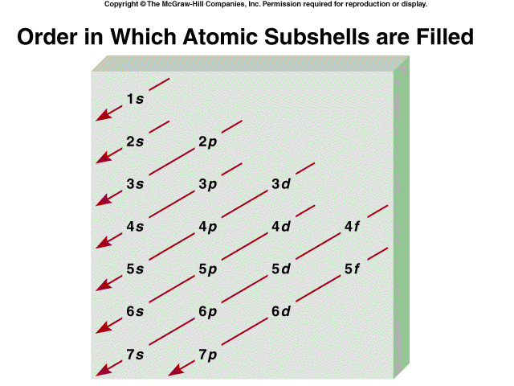
L’énergie des orbitales
l’effet écran devient si important que l’ordre énergétique des orbitales dépend surtout sur la valeur de (n + l) plutôt que juste n tout seul
règle de Klechkowski:
    le remplissage des sous-couches dans un atome polyélectronique se fait toujours en ordre de valeur (n + l) croissant
    si deux sous-couches ont la même somme (n + l), celle avec la plus petit valeur de n est remplie en premier

Slide 34
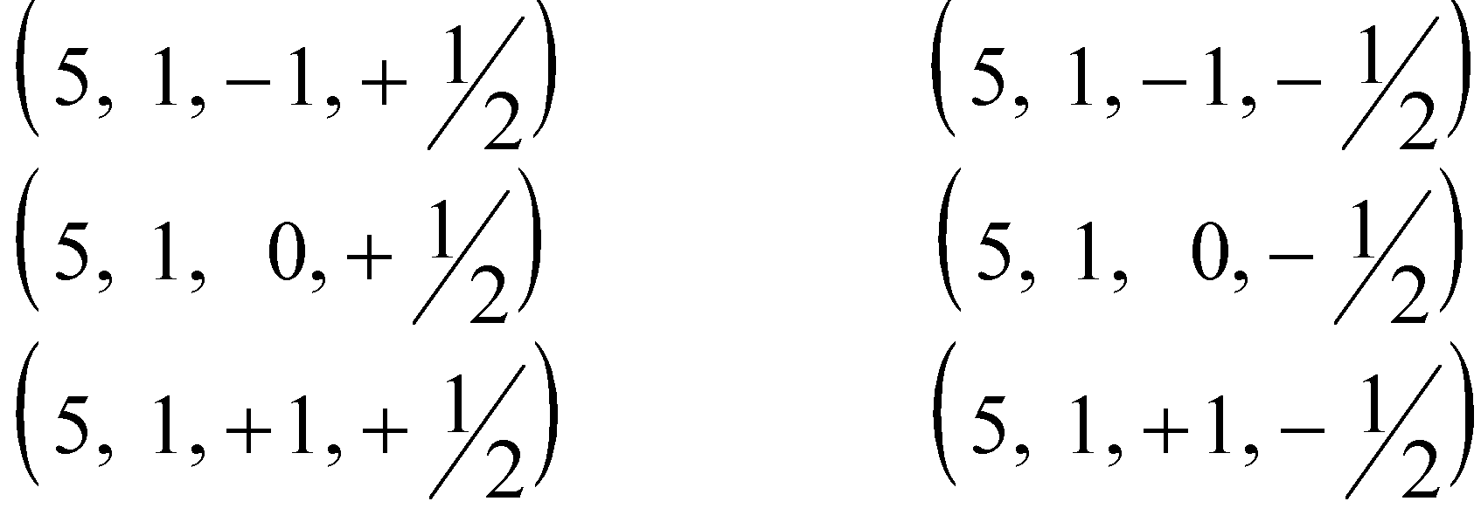
La configuration électronique
chaque orbitale atomique a trois nombres quantiques: n, l, m
chaque électron a quatre nombres quantiques: n, l, m, s
une notation compacte pour spécifier les quatre nombres quantiques d’un électron est la suivante: (n, l, m, s)
Exemple: Donnez les différents ensembles de nombres quantiques qui caractérisent un électron situé dans une orbitale 5p.
Solution:

Slide 35
La configuration électronique
la configuration électronique d’un atome indique comment les électrons sont distribués dans les différentes orbitales atomiques
le niveau fondamental est la configuration électronique qui mène à la plus basse énergie possible
N.B. pour un atome, le nombre d’électrons qu’il contient est égal à son numéro atomique
N.B. pour indiquer le spin d’un électron, on utilisera ↑ et ↓ plutôt que +1/2 et -1/2
N.B. si on a un électron non-pairé, ↑ et ↓ sont équivalents énergétiquement
N.B. si on a un électron et trois orbitales p vides, ou 5 orbitales d vides, ou 7 orbitales f vides, …., on peut choisir n’importe quelle orbitale dans la sous-couche pour remplir en premier, i.e., chaque orbitale dans une sous-couche mène à la même énergie

Slide 36
Le principe d’exclusion de Pauli
le principe de Pauli dit que deux électrons dans un atome ne peuvent être représentés par le même ensemble de nombres quantiques
une conséquence du principe de Pauli est qu’une orbitale atomique peut seulement contenir deux électrons et un électron est nécessairement de spin +1/2 et l’autre est nécessairement de spin -1/2
parce qu’une orbitale atomique peut seulement avoir deux électrons, et les deux électrons sont de spins opposés, les configurations électroniques des cinq premiers éléments sont
    H (1s¹) 1s ↑
    He (1s²) 1s ↑↓
    Li (1s²2s¹) 1s ↑↓ 2s ↑
    Be (1s²2s²) 1s ↑↓ 2s ↑↓
    B (1s²2s²2p¹) 1s ↑↓ 2s ↑↓ 2p_{x} ↑

Slide 37
La règle de Hund
quand on arrive au carbone, on a trois options
    C (1s²2s²2p²) 1s ↑↓ 2s ↑↓ 2p_{x} ↑↓
    C (1s²2s²2p²) 1s ↑↓ 2s ↑↓ 2p_{x} ↑ 2p_{y} ↓
    C (1s²2s²2p²) 1s ↑↓ 2s ↑↓ 2p_{x} ↑ 2p_{y} ↑
la règle de Hund dit que l’arrangement électronique le plus stable d’une sous-couche est celui qui présente le plus grand nombre de spins parallèles
la troisième option est celle qui respecte la loi de Hund
les configurations des autres éléments de la deuxième rangée sont
    C (1s²2s²2p²) 1s ↑↓ 2s ↑↓ 2p_{x} ↑ 2p_{y} ↑
    N (1s²2s²2p³) 1s ↑↓ 2s ↑↓ 2p_{x} ↑ 2p_{y} ↑ 2p_{z} ↑
    O (1s²2s²2p⁴) 1s ↑↓ 2s ↑↓ 2p_{x} ↑↓ 2p_{y} ↑ 2p_{z} ↑
    F (1s²2s²2p⁵) 1s ↑↓ 2s ↑↓ 2p_{x} ↑↓ 2p_{y} ↑↓ 2p_{z} ↑
    Ne (1s²2s²2p⁶) 1s ↑↓ 2s ↑↓ 2p_{x} ↑↓ 2p_{y} ↑↓ 2p_{z} ↑↓

Slide 38
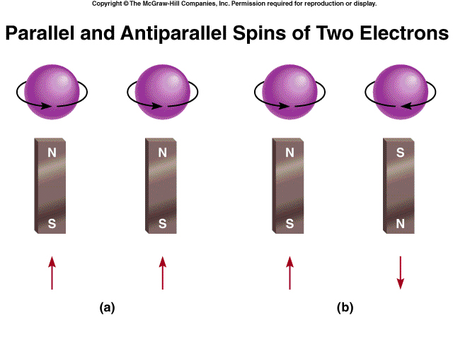
Le diamagnétisme et le paramagnétisme
un atome ou une molécule est paramagnétique s’il possède un ou plusieurs électrons non-pairés
    une espèce paramagnétique est attirée par le champ magnétique d’un aimant
un atome ou une molécule est diamagnétique s’il possède aucun électron non-pairé
    une espèce diamagnétique est repoussée par le champ magnétique d’un aimant
H, Li, B, C, N, O, F sont paramagnétiques
He, Be, Ne sont diamagnétiques

Slide 39
Le principe d’Aufbau
le principe d’Aufbau (allemand pour “construction par empilement”) veut que la configuration électronique d’un élément soit obtenu en remplissant les sous-couches une après l’autre suivant la règle de Klechkowski
pour rendre la configuration électronique plus compacte, on utilise la carcasse de gaz inerte, en plaçant entre crochets le gaz rare qui précède l’élément en question
comme exemple, la configuration du Al est transformée de 1s²2s²2p⁶3s²3p¹ à [Ne] 3s²3p¹
dans le tableau périodique, chaque élément d’un groupe (une colonne) partage la même configuration pour les sous-couches périphériques
par exemple, pour la première colonne (les métaux alcalins)
    Li: [He]2s¹
    Na: [Ne]3s¹
    K: [Ar]4s¹
    Rb: [Kr]5s¹
    Cs: [Xe]6s¹

Slide 40
Les métaux de transition
les métaux de transition présentent des sous-couches d incomplètes ou forment facilement des cations dont les sous-couches d sont incomplètes
dans la première rangée (Sc à Cu), le principe de l’Aufbau et la règle de Hund sont respectés sauf dans deux cas:
    Cr devrait être [Ar]4s²3d⁴ mais est plutôt [Ar]4s¹3d⁵
    Cu devrait être [Ar]4s²3d⁹ mais est plutôt [Ar]4s¹3d¹⁰
ces déviations dans le Cr et le Cu sont attribuées à la stabilité particulière d’une sous-couche d demi-remplie (les électrons étant tous de même spin) ou remplie
les trois autres rangées des métaux de transition ont de telles particuliarités aussi

Slide 41
Pour les atomes/ions suivants, donnez le nombre d’électrons qui auront les nombres quantiques demandés:
  P: n = +1
  Ar: l = 1, m = 0
  Pt: l = 0, m = +1
  As: m = -1
  Br⁻ = m = 0, s = -½

